Slide 1
Progress Report
야찍자 로고

Slide 2
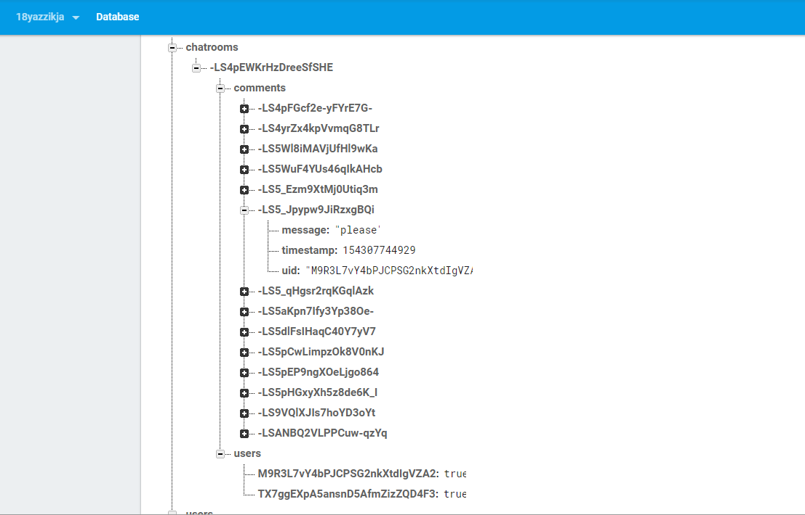
DB Structure – Chatting

Slide 3
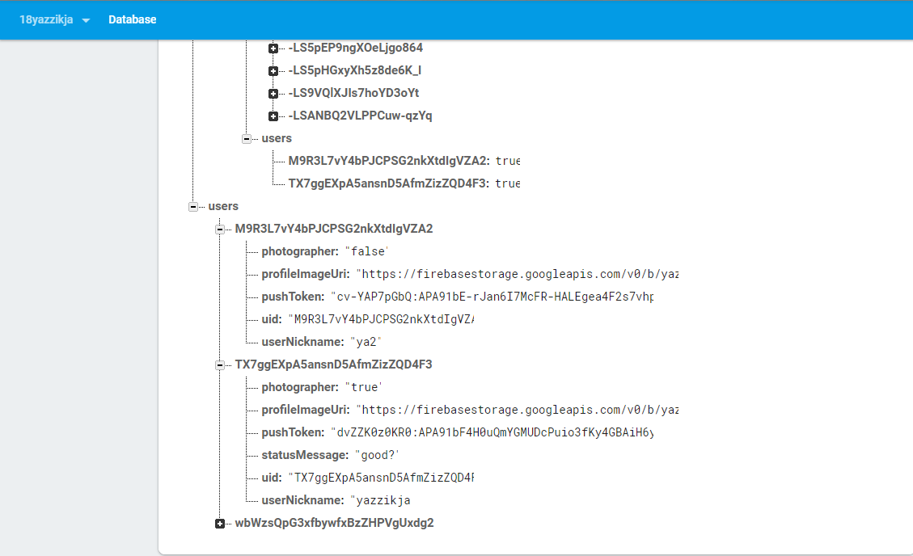
DB Structure – User Data

Slide 4
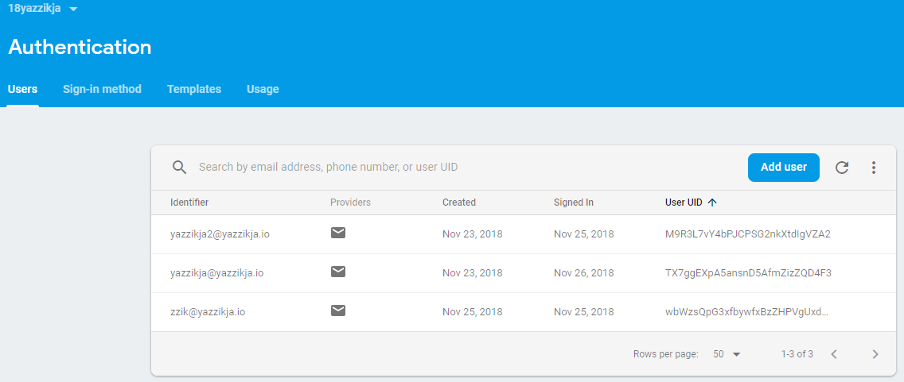
Firebase Authentication Data

Slide 5
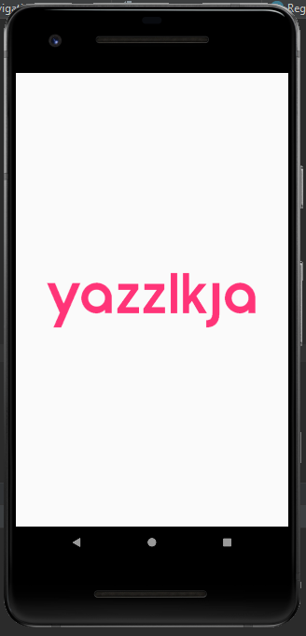
어플리케이션 제작 현황
<첫 실행화면>
<로그인 페이지>

Slide 6
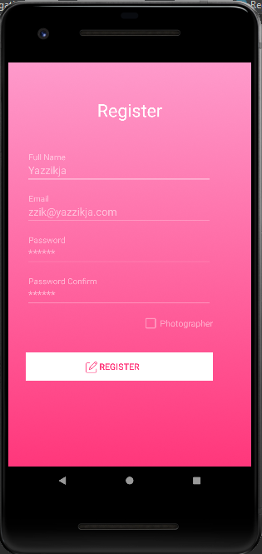
어플리케이션 제작 현황
<구글 로그인 화면>
<회원가입 페이지>

Slide 7
어플리케이션 제작 현황
<메인 페이지>
<사진 업로드 화면>

Slide 8
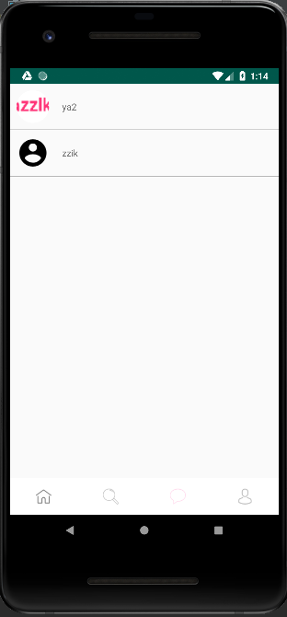
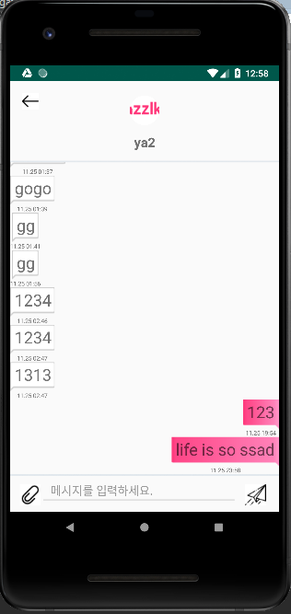
어플리케이션 제작 현황
<채팅목록 페이지>
<채팅화면>

